Slide 1



FORMAZIONE 4.0
Istruzioni pratiche per l'accesso al credito di Imposta

Slide 2
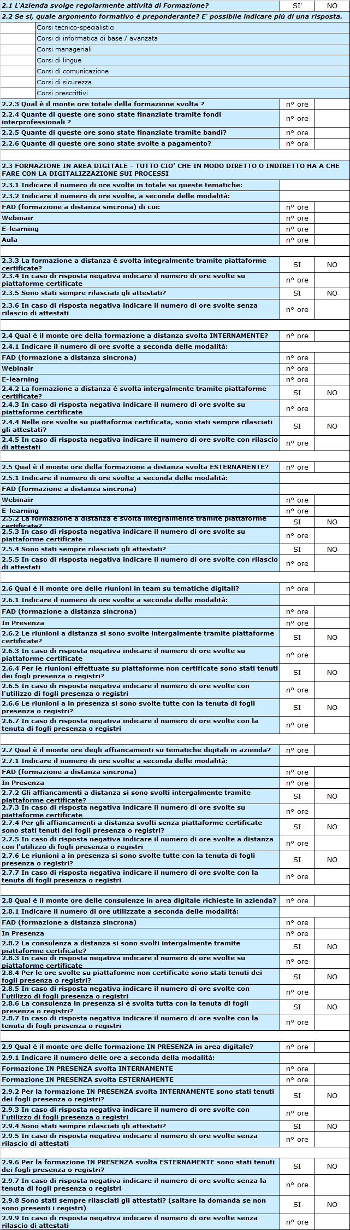

STEP
01
Questionario di fattibilità

Slide 3
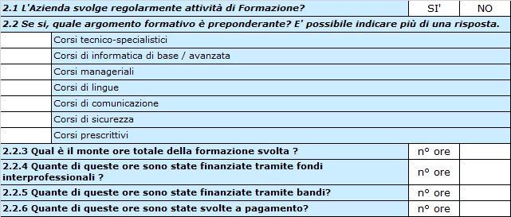

Slide 4
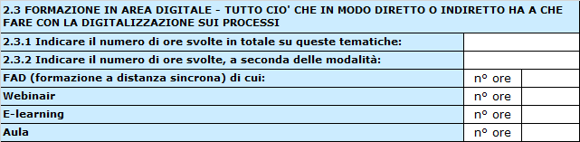

Slide 5
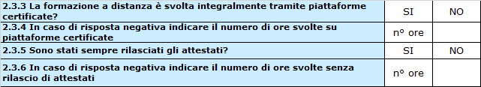

Slide 6
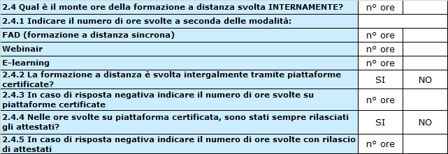

Slide 7
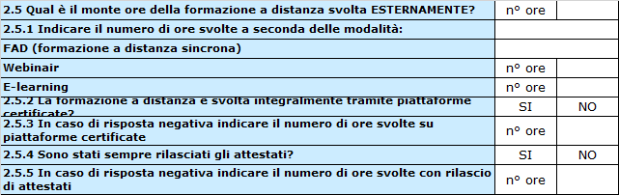

Slide 8
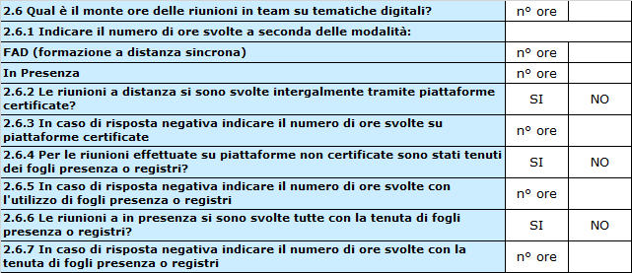

Slide 9
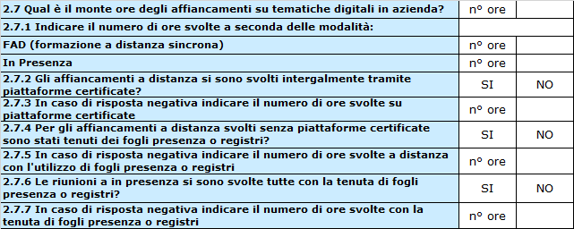

Slide 10
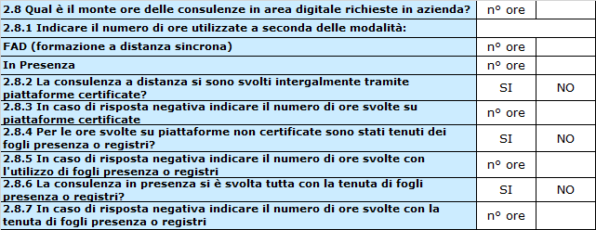

Slide 11
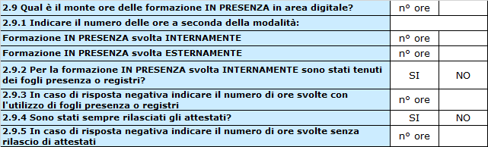

Slide 12
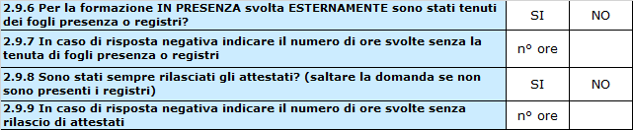

Slide 13

ESEMPIO
N° dipendenti in formazione nel 2020: 10
N° ore medie di formazione in ambito DIGITALE per dipendente: 60 di cui
Ore affiancamento: 40
Ore frontali: 12
Ore a distanza: 8
Costo medio orario lordo per dipendente: 25,00 €
Costo Totale del personale in Formazione: 15.000 €
Tipologia azienda: piccola
Recupero: 7.500 €

Slide 14

STEP
02
Raccolta e verifica dati

Slide 15




STEP
STEP
STEP
01
02
03
Questionario di fattibilità
Creazione / Integrazione Sistema Documentale
Monitoraggio in itinere revisore
Raccolta e verifica dati
STEP
STEP
STEP
04
05
06
Conclusione Progetto > RELAZIONE FINALE + RENDICONTAZIONE
Controlllo e verifica costi effettivi > CONSULENTE PAGA
VERIFICA E CONTROLLO > Perizia Certificata > Inclusione bilancio
Recupero Credito di Imposta (da F24/2021)

Slide 16




REFERENTE PROGETTO:
Isabella Labate
isabella.labate@bostongroup.it
MOBILE
+39 338 745 1446
BOSTON GROUP SRL
via Bono Cairoli, 28/A
20127 Milano

